Slide 1
Sistema VASPA
VASPA Team:
Fabricio González
Francisco Estrada
Nicolás Sartini
Laboratorio de Desarrollo de Software

Slide 2
Introducción – Sistema VASPA
Visualización
Administración
Seguimiento
Programas de Asignaturas

Slide 3
Temario I
Plan de Iteración
Plan de Pruebas
Gestión de Riesgos

Slide 4










Temario II
Especificación e Implementación de CU:
Enviar Notificación a Profesor
Visualizar Programa
Subir Programa firmado
Generar PDF
Implementación de app móvil
Filtrado y Visualización de PDF

Slide 5
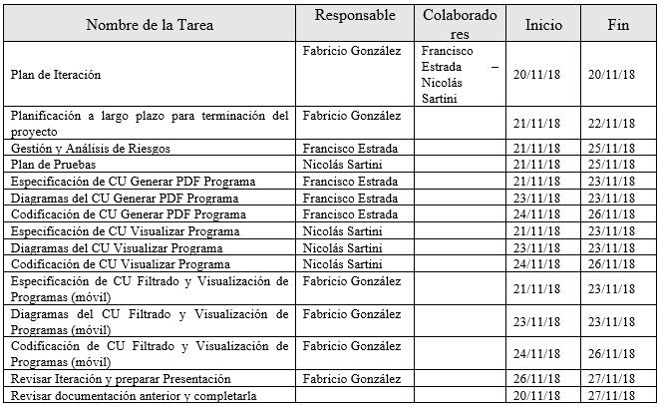
Plan de Iteración I

Slide 6
Plan de Iteración II - Conclusiones
Planificación: presentar avances de los Casos de Uso
Realidad: Casos de Uso funcionales, semi terminados (falta de ajustes de GUI y pruebas)
Faltante: Planificación a largo plazo para finalización del Proyecto

Slide 7
Gestión de Riesgos

Slide 8
Plan de Pruebas I
Planificar las pruebas a ser realizadas en el Sistema VASPA
Probar que los elementos de software funcionen como corresponda
Orden de las tablas al realizar sus operaciones

Slide 9
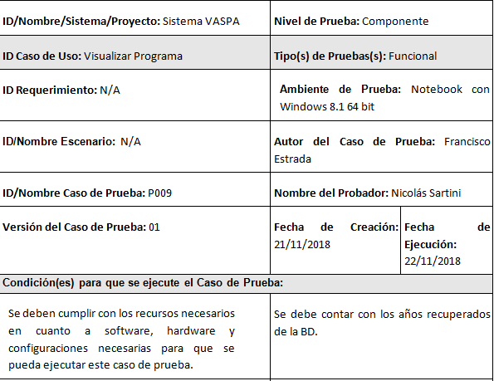
Plan de Pruebas II

Slide 10
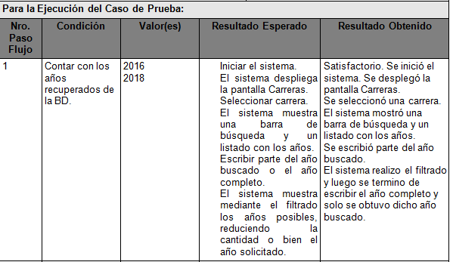
Plan de Pruebas III

Slide 11
CU Enviar Notificación a Profesor

Slide 12
Especificación del CU
Descripción:
Permitir al Empleado de Secretaría Académica enviar notificaciones de aviso al profesor, notificándole los programas de asignaturas pendientes que debe presentar.
Actores:
Empleado de Secretaría Académica

Slide 13
Especificación del CU
Flujo de eventos normal:
Se presenta al empleado de Secretaría Académica la pantalla Programas pendientes (compuesta por los nombres de las asignaturas cuyo programa no ha sido cargado, el nombre del profesor responsable y botón para enviar notificación).
El empleado de Secretaría Académica presiona el botón enviar notificación.
Se envía un correo electrónico al profesor solicitando que presente el/los Programa/s de la/s asignatura/s seleccionada/s.
Se muestra un mensaje de éxito “El mensaje ha sido enviado”.
El empleado SA presiona el botón aceptar.

Slide 14
CU Enviar Notificación Profesor.flv

Slide 15
CU Visualizar Programa

Slide 16
Especificación del CU
Descripción:
Permitir al Invitado visualizar el programa (documento).
Actores:
Invitado.

Slide 17
Especificación del CU
Flujo de eventos normal:
El sistema despliega la pantalla “carreras” con todas las carreras que se dictan en la UNPA – UARG.
El invitado selecciona la carrera.
El sistema muestra los años correspondientes a la carrera que tengan programas cargados.
El invitado selecciona un año, opcionalmente puede filtrar el mismo introduciendo dígitos numéricos.
El sistema muestra todos los programas de las asignaturas correspondientes a la carrera y año seleccionado.
El invitado selecciona el programa de la asignatura, opcionalmente puede filtrar los mismos introduciendo el nombre.
El sistema visualiza mediante el navegador, el programa de la asignatura seleccionada por el invitado.

Slide 18
CU Visualizar Programa.mkv

Slide 19
CU Subir Programa Firmado

Slide 20
Especificación del CU
Descripción:
Permitir al Empleado Secretaría Académica cargar en el sistema el programa escaneado del documento (programa impreso) firmado por todas las autoridades correspondientes (Profesor responsable, Secretaría Académica, departamento).
Actores:
Empleado de Secretaría Académica

Slide 21
Especificación del CU
Precondiciones:
Haber accedido al sistema.
Contar con el programa de la asignatura firmado y escaneado.
Poscondiciones:
Programa de asignatura escaneado subido exitosamente en el sistema.

Slide 22
Especificación del CU
Flujo de eventos normal:
El sistema despliega la pantalla “Seleccionar Año”, con un listado de los años desde 2011 hasta el año actual en orden creciente.
El empleado de SA selecciona el año del listado o también puede filtrar ingresando el año en el campo de texto, posteriormente selecciona el año.
El sistema despliega la pantalla “Subir Programa” en el cual se tienen tres listas desplegables, una para seleccionar una Carrera, otra para seleccionar un Plan de Estudios según la Carrera seleccionada y por ultimo una lista para seleccionar la Asignatura, Opcionalmente puede agregar una descripción del programa, Se cuenta con tres botones: uno para poder seleccionar el programa, otro para subir el programa y un último para cancelar la operación.
El empleado de SA selecciona la Carrera, luego el Plan y por último la Asignatura del programa a subir. Opcionalmente puede agregar una descripción.
El empleado de SA presiona el botón “Seleccionar Archivo”. Y procede a seleccionar el programa desde el explorador de archivos.
El empleado SA presiona el botón “Subir Programa”.
El sistema informa al usuario del éxito de la subida del programa.

Slide 23
CU Subir Programa Firmado.flv

Slide 24
CU Generar Programa PDF

Slide 25
Especificación del CU
Descripción:
Permitir al Empleado de Secretaría Académica enviar notificaciones de aviso al profesor, notificándole los programas de asignaturas pendientes que debe presentar.
Actores:
Empleado de Secretaría Académica

Slide 26
Especificación del CU
Flujo de eventos normal:
Se presenta al empleado de Secretaría Académica la pantalla Programas pendientes (compuesta por los nombres de las asignaturas cuyo programa no ha sido cargado, el nombre del profesor responsable y botón para enviar notificación).
El empleado de Secretaría Académica presiona el botón enviar notificación.
Se envía un correo electrónico al profesor solicitando que presente el/los Programa/s de la/s asignatura/s seleccionada/s.
Se muestra un mensaje de éxito “El mensaje ha sido enviado”.
El empleado SA presiona el botón aceptar.

Slide 27
CU Generar PDF.flv

Slide 28
Aplicación Móvil

Slide 29
Especificación del CU
Descripción:
Permitir a un usuario que tenga la aplicación descargada acceder a los diferentes programas de las asignaturas de la UNPA – UARG.
Actores:
Invitado

Slide 30
Especificación del CU
Flujo de eventos normal:
Se presenta la pantalla inicial que tiene el logo de VASPA.
Al tocar el logo, se presenta un listado de las carreras que tienen programas disponibles. Estas carreras pueden filtrarse según lo que se escriba en un campo de búsqueda.
Al seleccionar una carrera, se muestra un listado de años (aquellos que tienen programas). Estos años pueden filtrarse según lo que se escriba en un campo de búsqueda.
Al seleccionar un año, se presenta una pantalla con un listado de asignaturas. Estas asignaturas pueden filtrarse según lo que se escriba en un campo de búsqueda.
El usuario presiona el botón descargar y visualizar PDF y se muestra el programa solicitado.

Slide 31
AppMovil.mp4

Slide 32
¡Muchas gracias!

